Slide 1
Озеро Сасык-Сиваш – жемчужина Крыма
Подготовили:
обучающаяся 8 класса ГБОУРК «Евпаторийская санаторная школа-интернат» Васильева Камила,
воспитатель Гаркуша Д.Е.
.

Slide 2
Озеро Сасык-Сиваш – уникальная экологическая система
Экосистема - это место, где растения, животные и другие организмы в сочетании с окружающим их ландшафтом объединены в единую «паутину» жизни.
Экосистемы имеют решающее значение для человеческого общества, обеспечивая людей воздухом, водой, едой, строительными материалами и множеством других предметов первой необходимости.
Они создают условия для жизни на планете, поддерживая благоприятный климат и сохраняя биоразнообразие окружающей среды.

Slide 3
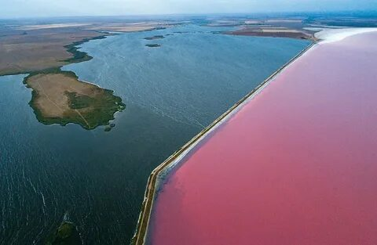
Озеро Сасык-Сиваш – уникальная экологическая система комплексного ландшафтного заказника регионального значения «Сасыкский». Оно находится немного восточнее Евпатории, и считается самым большим на полуострове, длина озера около 14 километров, ширина варьируется от 5 до 9 км. Общая площадь озера — 75 кв. км, но в жаркое время года из-за активного испарения водоем уменьшается в размерах

Slide 4
Озеро Сасык-Сиваш – уникальная экологическая система
Озеро Сасык-Сиваш и примыкающие к нему участки суши являются уникальным объектом на западном побережье Крыма. Ценность природной достопримечательности заключается в высокой степени концентрации биоценотических отношений комплексов, слагающих фауну беспозвоночных и позвоночных.
Флора представлена около 200 видами сосудистых растений, отмечено произрастание 11 редких и эндемичных видов. В пределах территории этой экологической системы обитают 206 видов птиц, из них 25 занесены в Красную книгу.

Slide 5
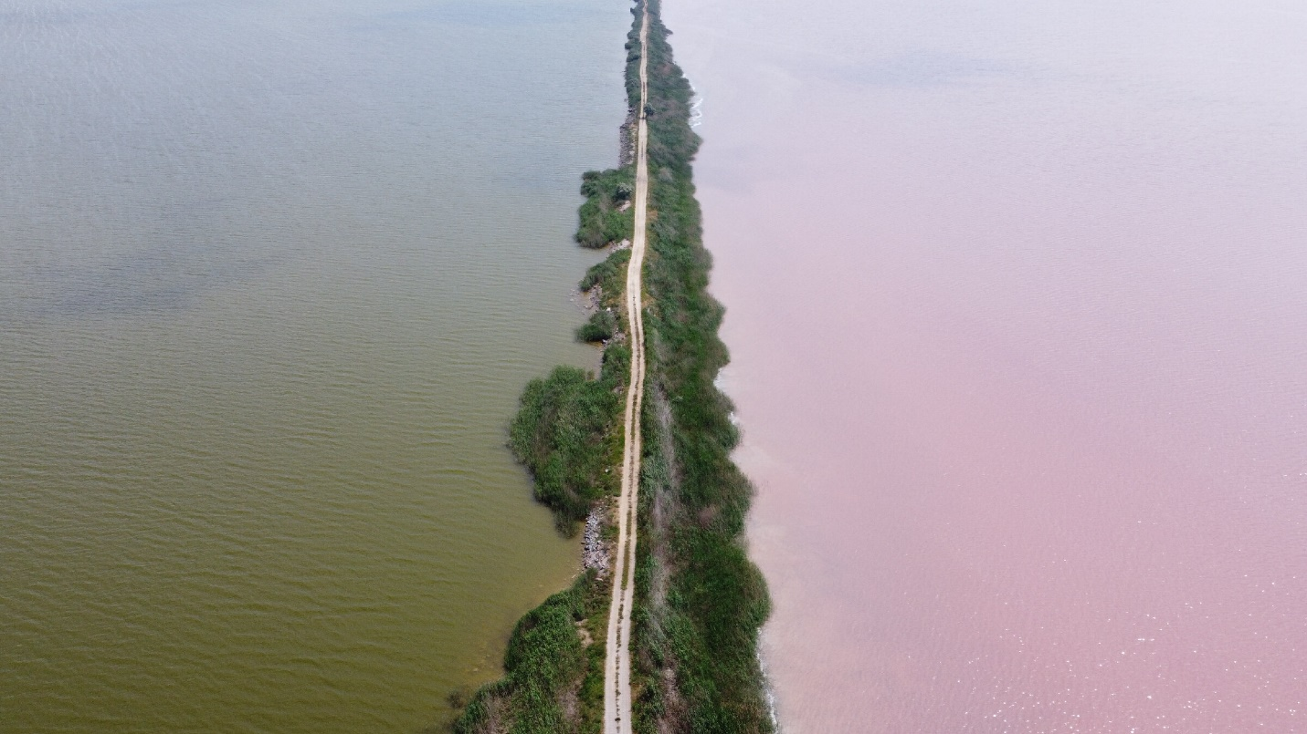
«Караимская» дамба (народное название) - рукотворное гидротехническое сооружение, построенное с целью отделить зеркала соледобычи от пресной части озера. На стыке этих зон установлен специальный коллектор, предотвращающий попадание дождевых вод в южную (соленую) часть озера.

Slide 6
«Караимская» дамба
Дамба требует постоянного контроля, поскольку подвержена ветровой эрозии. С обоих сторон ее подмывает вода. Протяженность дамбы – 9,2 километра. Северная пресноводная часть озера постоянно наполняется водой - талой, дождевой и из подземных источников-фонтанов, которые называются грифонами. В среднем, уровень воды в пресноводной части озера выше, чем в соленой на 1,2 метра. Из-за сильных ветров и движения воды в дамбе постоянно появляются промоины.

Slide 7
Северная (пресная) часть озера
Северная часть озера Сасык-Сиваш отличается от южной более низкой соленостью и обилием растительности.
Тут обосновались лебеди — ранее они прилетали сюда только на зимовку, а теперь живут круглый год.
Эту часть озера часто называют Лебединым озером.
Белоснежные птицы не боятся людей, охотно принимают корм, которым их угощают туристы и местные жители
Вместе с лебедями здесь гнездятся кряквы, бакланы, нырки. Это место очень популярно среди туристов, желающих увидеть птиц в естественной среде.

Slide 8
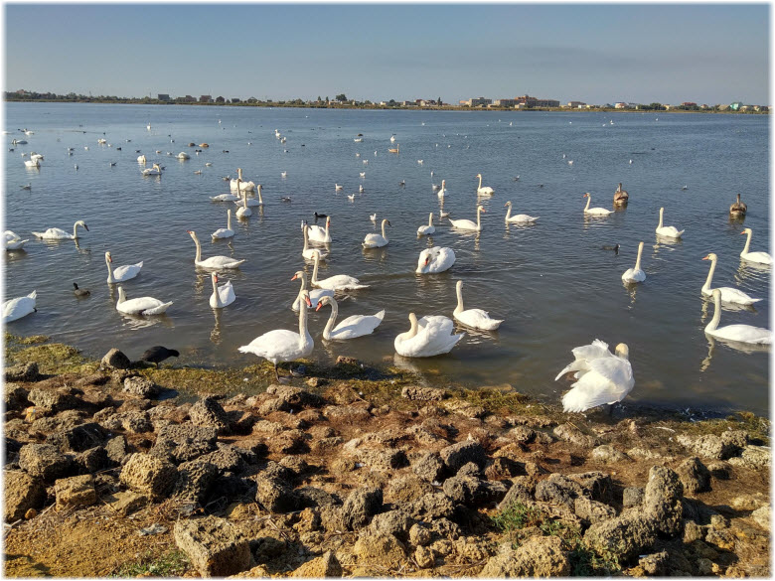
Северная часть озера Сасык-Сиваш –
Лебединое озеро

Slide 9
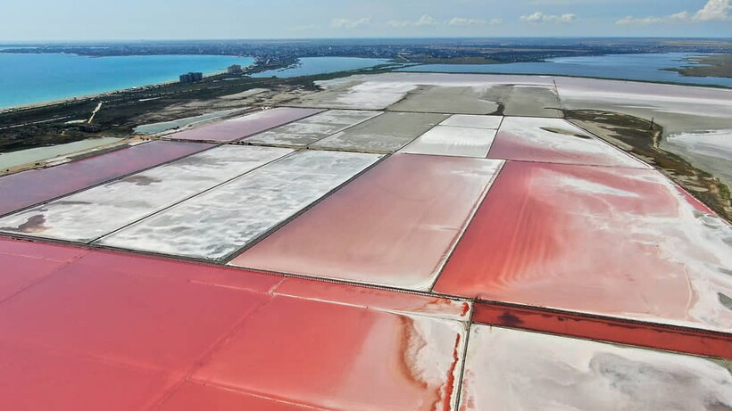
Соленая (южная) часть озера
Сасык-Сиваш - так выращивают морскую соль.

Slide 10
Соленая (южная) часть озера
Сасык-Сиваш.
Когда летом температура воздуха доходит до 40 градусов и вода испаряется, то что остается, превращается в рассол, по научному - рапу. После того, как выпаривается и рапа, соль кристаллизуется. Поскольку, в озере живет водоросль Dunaliella salina, которая вырабатывает каротиноиды, то соль получается розовой.
На озере производят соль по древним, дедовским рецептам - естественным путём выпаривая её из солёной воды под жарким крымским солнцем. Современный солепромысел на Сасык-Сиваше бы организован в 1989 году и занимает площадь около 360 гектаров земли в селе Прибрежное.
Происходит это примерно так - в конце мая-начале июня рапу закачивают в садочные бассейны. После выпаривания воды на дне остается слой соли до 11 сантиметров, который содержит едва ли не все полезные элементы таблицы Менделеева. Соль осаждается на дно, выпариваясь под воздействием солнца и ветра.

Slide 11
Экологические проблемы озера Сасык-Сиваш
Переливы пресной воды в солёную часть озера. Это происходит во время весенних паводков. В результате подтапливаются строения солепромысла.
Угроза экологической катастрофы в случае прорыва дамбы. Вода в озере опреснится, будут уничтожены запасы брома и магниевых солей. Также произойдёт засоление почв и затопление до 500 гектаров пахотных угодий.
Угроза уничтожения пересыпи. Добыча песка на западном побережье озера уничтожает пересыпь между озером и морем. Если процесс будет продолжаться бесконтрольно, пересыпь исчезнет, а с ней — автомобильная и железная дороги.
Загрязнение озера химическими отходами. В основание дамбы, на мыс Красный, свозили отходы марганцевого производства с Сакского химзавода. В результате несколько гектаров сельхозугодий превратились в безжизненное пространство.

Slide 12
Пути решения экологических проблем озера
Сасык-Сиваш
Продолжать укреплять дамбу на протяжении всех 12 км. с использованием бетонных и свайных конструкций.
Оптимизировать добычу песка на пересыпи по рекомендациям специалистов геологов, гидротехников и экологов
Проводить постоянный экологический мониторинг санитарного состояния прибрежной зоны озера, особенно в летний сезон.
Создать природный национальный парк «Сасык-Сиваш».
Осуществлять зонирование территории, работы по фитомелиорации, создавать ландшафтные парки и аквапарки, а также зоны, адаптированные к песчаным солонцеватым почвам.
Создать опреснительную станцию для опреснения, очистки и доведения воды пресноводной части озера до санитарно-гигиенических норм.
Направить пресную воду по водоотводу на фитомелиорацию территории песчаной пересыпи, а также на обеспечение нужд курортно-рекреационной отрасли.

Slide 13
Пути решения некоторых экологических проблем озера Сасык-Сиваш силами старшеклассников школ Евпатории
Организовать экологическое волонтерское движение старшеклассников «Сасык-Сиваш – жемчужина Крыма».
Проводить постоянный экологический мониторинг санитарного состояния прибрежной зоны озера, особенно в летний сезон.
Участвовать в создании природного национального парка «Сасык-Сиваш» - вносить предложения по зонированию территории, фитомелиорации; участвовать в создании ландшафтных парков, а также зон, адаптированных к песчаным солонцеватым почвам

Slide 14
Десятилетие восстановления экосистем
Чтобы сохранить планету, а значит человеческую цивилизацию, Организация объединенных наций (ООН) инициировала процесс восстановления экосистем.
5 июня 2021 года, во Всемирный день окружающей среды, началось Десятилетие восстановления экосистем Планеты.
Этот процесс инициирован Организацией объединенных наций для того, чтобы остановить и обратить вспять деградацию экосистем на нашей планете.

Slide 15
Документ, которым может руководствоваться юный эколог, экологический волонтер
Для поддержки возрождения экосистем по всему миру Организация ООН по окружающей среде (ЮНЕП) опубликовала практическое руководство по восстановлению экосистем.
Пособие по восстановлению экосистем, выпущенное в начале Десятилетия ООН по восстановлению экосистем (2021-2030 гг.), представляет собой введение в ряд действий, которые могут замедлить и остановить деградацию экосистем и способствовать их восстановлению.
Использованные источники информации и фотографий
ekomir.org
ekomir.orgprimechaniya.ru
elen-ibn-jam.livejournal.com

